Slide 1





Una Città Sicura
Il nuovo Piano di Protezione Civile
della Città di Pomigliano d’Arco
Per scuole medie

Slide 2




Una Città Sicura - Il nuovo Piano di Protezione Civile della Città di Pomigliano d’Arco
Sistema di Protezione Civile
Attività di Prevenzione, Previsione, Soccorso
Emergenze e Rischi
Nuovo Piano Comunale di Protezione Civile

Slide 3
Una Città Sicura - Il nuovo Piano di Protezione Civile della Città di Pomigliano d’Arco
Sistema di Protezione Civile
Che cos’è la Protezione Civile?
“Con il termine protezione civile si intendono le attività messe in campo dallo Stato per tutelare l’integrità della vita, i beni, gli insediamenti e l’ambiente dai danni o dal pericolo di danni derivanti da calamità naturali, da catastrofi e da altri eventi calamitosi”
(Legge 225/92)

Slide 4
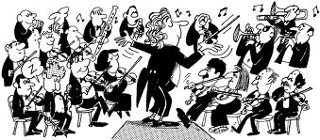
Una Città Sicura - Il nuovo Piano di Protezione Civile della Città di Pomigliano d’Arco
La protezione civile è come un’orchestra composta da diversi musicisti (ognuno suona uno strumento diverso) che rappresentano le componenti e le strutture operative del Sistema; ed è grazie al direttore d’orchestra che ognuno di loro suona in maniera coordinata, interpretando in modo corale ogni singolo strumento

Slide 5

Le Componenti del Sistema di Protezione Civile
Una Città Sicura - Il nuovo Piano di Protezione Civile della Città di Pomigliano d’Arco
STATO
COMUNI
REGIONE
PROVINCE
PREFETTURE
I cittadini
…ma anche enti pubblici e privati

Slide 6
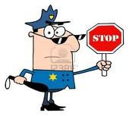


Una Città Sicura - Il nuovo Piano di Protezione Civile della Città di Pomigliano d’Arco
Corpo Nazionale
dei Vigili del Fuoco
Forze Armate
Comunità scientifica
Guardia di Finanza
Le Strutture Operative del Sistema di Protezione Civile
Croce Rossa Italiana
Polizia
Carabinieri
118
Corpo Forestale dello Stato
Associazioni di Volontariato
Corpo Nazionale di Soccorso Alpino e Speleologico

Slide 7
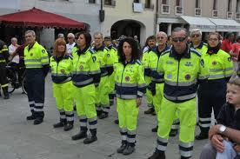
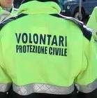
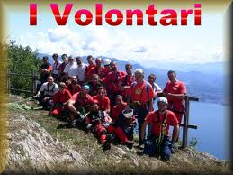
LA LOTTA AGLI INCENDI BOSCHIVI
Una Città Sicura - Il nuovo Piano di Protezione Civile della Città di Pomigliano d’Arco
La più numerosa tra le Strutture Operative è il Volontariato con più di 4000 Organizzazioni censite e più di 1.000.000 di volontari.
Campi scuola
“Anch’io sono la protezione civile”

Slide 8
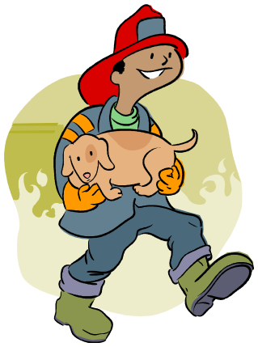
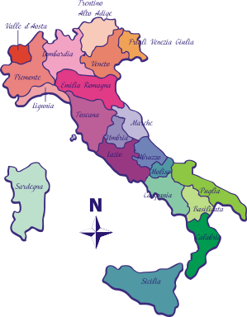



LA LOTTA AGLI INCENDI BOSCHIVI
Una Città Sicura - Il nuovo Piano di Protezione Civile della Città di Pomigliano d’Arco
Attività di Prevenzione, Previsione, Soccorso
Tra le competenze del volontariato rientrano anche la PREVISIONE E PREVENZIONE, in quanto il volontariato, spesso, collabora con le Istituzioni per la redazione dei piani di protezione civile, aiutando i cittadini ad adottare comportamenti corretti in caso di emergenza, ma anche le strategie per salvaguardare l’ambiente e mantenere sicuro il territorio.

Slide 9
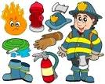
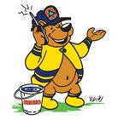
LA LOTTA AGLI INCENDI BOSCHIVI
Una Città Sicura - Il nuovo Piano di Protezione Civile della Città di Pomigliano d’Arco
Le Strutture Operative concorrono insieme a tutte le componenti del Sistema alle attività di:
Previsione dei rischi e analisi del territorio
Prevenzione dei rischi
Soccorso a seguito di eventi calamitosi
Ripristino delle normali condizioni di vita

Slide 10
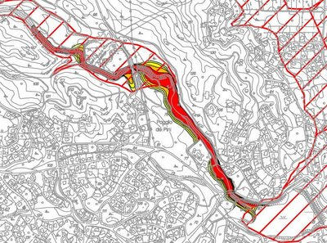

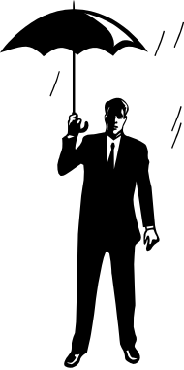
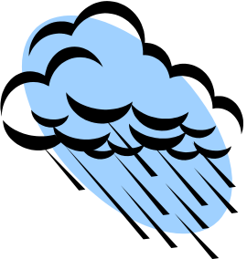
LA LOTTA AGLI INCENDI BOSCHIVI
Una Città Sicura - Il nuovo Piano di Protezione Civile della Città di Pomigliano d’Arco
Attività di previsione
Attivita’ che hanno lo scopo di determinare le cause dei fenomeni calamitosi, individuare i rischi e il territorio esposto ai rischi individuati
Es. individuazione delle aree soggette a frane

Slide 11

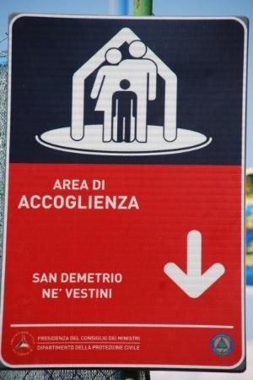
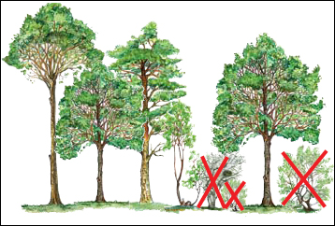
Una Città Sicura - Il nuovo Piano di Protezione Civile della Città di Pomigliano d’Arco
Attività di prevenzione
Attività volte ad eliminare o ridurre al minimo la possibilità che si verifichino danni in seguito al verificarsi di un evento calamitoso
Es. ripulire il bosco, fare informazione

Slide 12
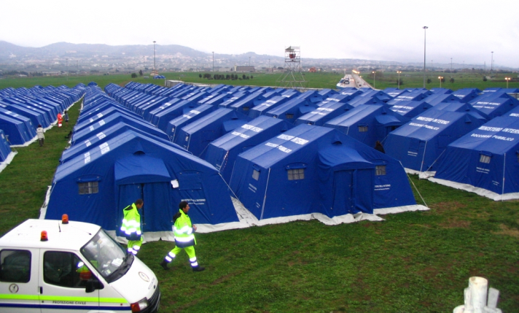
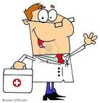
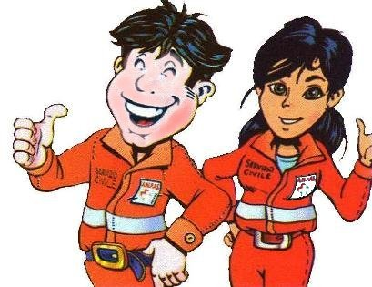
Attività di soccorso
Una Città Sicura - Il nuovo Piano di Protezione Civile della Città di Pomigliano d’Arco
Interventi diretti ad assicurare alla popolazione colpita ogni forma di prima assistenza

Slide 13
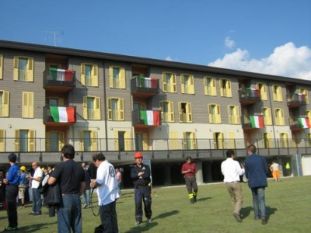
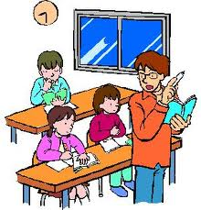
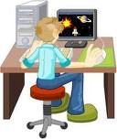
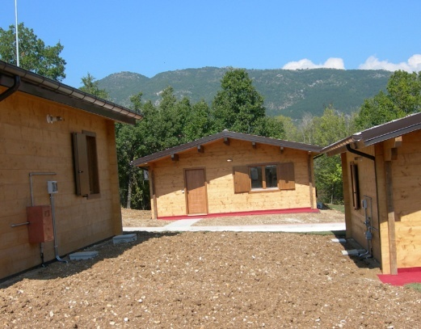
Ripristino della normalità
Una Città Sicura - Il nuovo Piano di Protezione Civile della Città di Pomigliano d’Arco
Attività volte a rimuovere tutti gli ostacoli alla ripresa delle normali attività precedenti l’evento
ampi scuola
“Anch’io sono la protezione civile”

Slide 14

Una Città Sicura - Il nuovo Piano di Protezione Civile della Città di Pomigliano d’Arco
Emergenze e Rischi
Una “formula” per capire i rischi
R = P x V x E
R = Rischio
P = Pericolosità
V = Vulnerabilità
E = Esposizione

Slide 15
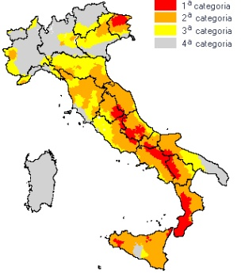
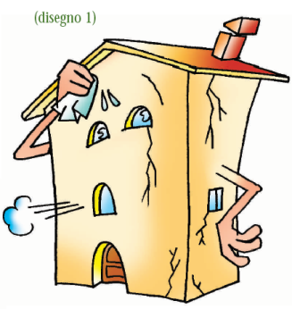
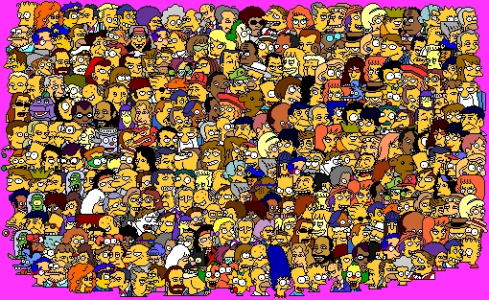
Una Città Sicura - Il nuovo Piano di Protezione Civile della Città di Pomigliano d’Arco
R = P x V x E
La PERICOLOSITA’ è la probabilità che
un evento si verifichi (es. zona a rischio sismico)
La VULNERABILITA’ è la predisposizione di persone,
beni e attività a subire o meno dei danni in seguito
all’evento (es. edifici costruiti con criteri antisismici)
L’ESPOSIZIONE è data dalla presenza, dalla qualità e
dal valore dei beni e delle attività presenti sul territorio
che possono essere colpite dall'evento
(es. quantità di persone esposte al rischio, presenza di scuole, industrie pericolose o attività economiche, centri storici …)

Slide 16
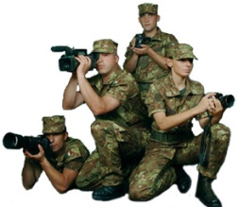


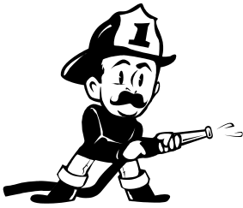
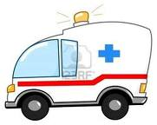

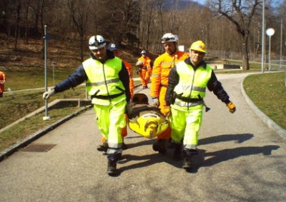
Quindi che cos’è un’operazione protezione civile?
Una Città Sicura - Il nuovo Piano di Protezione Civile della Città di Pomigliano d’Arco
Un’operazione è definibile di “Protezione Civile” quando nelle attività sono coinvolte un alto numero di specializzazioni e quando tali specializzazioni necessitano di essere coordinate.
Ma, al variare dell’intensità dell’evento, corrisponde un diverso coinvolgimento di queste specializzazioni
CHE TIPI DI EVENTI CI SONO?

Slide 17
LA LOTTA AGLI INCENDI BOSCHIVI
Una Città Sicura - Il nuovo Piano di Protezione Civile della Città di Pomigliano d’Arco
Le emergenze si caratterizzano a seconda del livello di competenza in tre tipologie:
Emergenza di tipo B: richiede una risposta e risorse su scala provinciale o regionale, con provvedimenti ordinari - PROVINCIA/REGIONE
Emergenza di tipo C: emergenza di rilievo nazionale che, per estensione e/o intensità, richiede l’intervento di mezzi e poteri straordinari - STATO/DIPARTIMENTO DELLA PROTEZIONE CIVILE
Emergenza di tipo A: si riferisce alle emergenze locali, gestibili su scala comunale in via ordinaria - COMUNE
Campi scuola
“Anch’io sono la protezione civile”

Slide 18

LA LOTTA AGLI INCENDI BOSCHIVI
Una Città Sicura - Il nuovo Piano di Protezione Civile della Città di Pomigliano d’Arco
L’intervento del Dipartimento della Protezione Civile avviene solo quando Comune, Provincia e Regione non riescono da sole a fronteggiare un’emergenza
è questo un esempio del Principio di sussidiarietà.
MA RICORDA…
La prima autorità di protezione civile è
IL SINDACO
Campi scuola
“Anch’io sono la protezione civile”

Slide 19
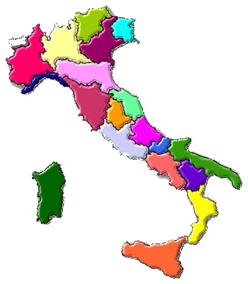
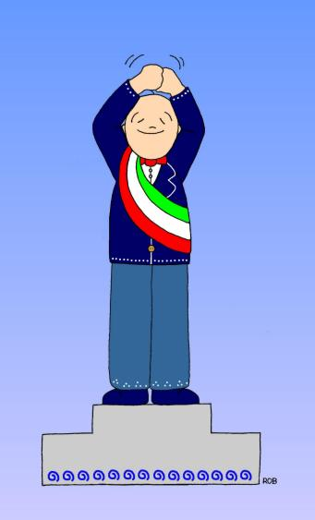
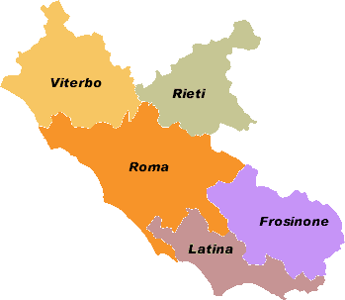
LA LOTTA AGLI INCENDI BOSCHIVI
Una Città Sicura - Il nuovo Piano di Protezione Civile della Città di Pomigliano d’Arco
Un “sistema” che aiuta a salvaguardare l’ambiente
Stato
Regione
Provincia
Comune
Campi scuola
“Anch’io sono la protezione civile”
Campi scuola
“Anch’io sono la protezione civile”

Slide 20
LA LOTTA AGLI INCENDI BOSCHIVI
Una Città Sicura - Il nuovo Piano di Protezione Civile della Città di Pomigliano d’Arco
Ricapitolando:
La protezione civile
Cosa è:
Cosa fa:
È un Servizio organizzato per livelli di competenza
Composto da Componenti politico-istituzionali (Stato, Regioni, Province, Comuni)
Che si avvale del contributo tecnico-scientifico delle Strutture operative (VVF, CFS, SSN, FF.AA., Volontariato, ecc.)
Tutela l’integrità della vita, dei beni degli insediamenti e dell’ambiente;
Attraverso 4 attività che sono la previsione, la prevenzione, il soccorso e il ripristino delle condizioni di normalità;
Contrastando eventi naturali o di origine antropica che vanno fronteggiati dalle “componenti”
Campi scuola
“Anch’io sono la protezione civile”
Campi scuola
“Anch’io sono la protezione civile”
Campi scuola
“Anch’io sono la protezione civile”

Slide 21
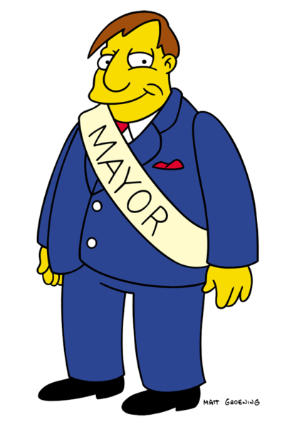
LA LOTTA AGLI INCENDI BOSCHIVI
Una Città Sicura - Il nuovo Piano di Protezione Civile della Città di Pomigliano d’Arco
Responsabilità del Sindaco in Protezione Civile
Il Sindaco è l’Autorità di protezione civile, nel proprio territorio
- Adotta provvedimenti d’urgenza (ordinanze), per la salvaguardia della vita umana
- Informa la popolazione sui possibili rischi presenti nel territorio.
- Dirige gli interventi di soccorso
- Riceve supporto in modo “sussidiario” dalle Amministrazioni provinciali/UTG e regionali, quando da solo non riesce a fronteggiare l’evento
Campi scuola
“Anch’io sono la protezione civile”

Slide 22
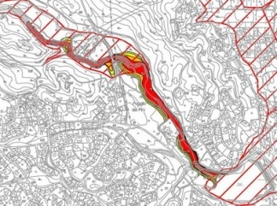
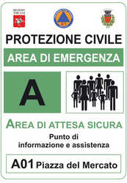
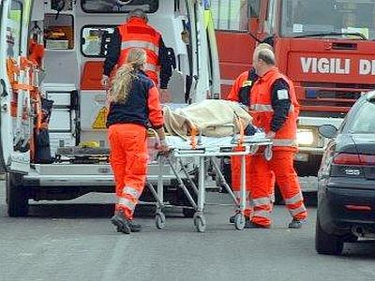
LA LOTTA AGLI INCENDI BOSCHIVI
Una Città Sicura - Il nuovo Piano di Protezione Civile della Città di Pomigliano d’Arco
Nuovo Piano Comunale di Protezione Civile
Che cosa è un Piano Comunale di Protezione Civile?
E’ il Piano di tutte le attività coordinate e delle procedure che devono essere adottate per fronteggiare un evento calamitoso sul territorio comunale; è il principale strumento che utilizza il Sindaco per fronteggiare le emergenze. Descrive:
- il territorio
i rischi presenti
le risorse e i mezzi a disposizione
le aree di Attesa, Ricovero e Ammassamento Soccorritori
- le procedure di intervento
Campi scuola
“Anch’io sono la protezione civile”
Campi scuola
“Anch’io sono la protezione civile”

Slide 23

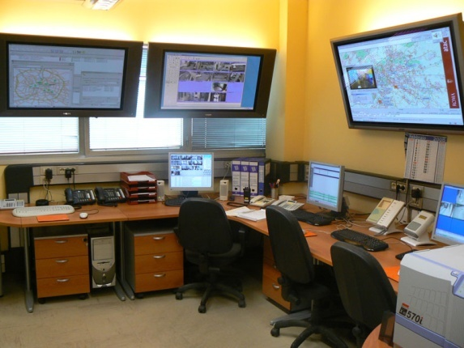
LA LOTTA AGLI INCENDI BOSCHIVI
Una Città Sicura - Il nuovo Piano di Protezione Civile della Città di Pomigliano d’Arco
Il Centro Operativo Comunale
Il Sindaco, per assicurare nell’ambito del proprio territorio comunale la direzione e il coordinamento dei servizi di soccorso e di assistenza alla popolazione, si avvale del Centro Operativo Comunale
Il C.O.C. opera in un luogo di coordinamento definito Sala Operativa in cui convergono tutte le notizie collegate all’evento e nella quale vengono prese le decisioni relative al suo superamento
Il C.O.C. è attivato dal Sindaco in previsione di un evento, o in immediata conseguenza dello stesso, e rimane operativo fino alla risoluzione delle problematiche generate dall’evento
Il C.O.C. è strutturato in “funzioni di supporto”
Campi scuola
“Anch’io sono la protezione civile”
Campi scuola
“Anch’io sono la protezione civile”
Campi scuola
“Anch’io sono la protezione civile”

Slide 24
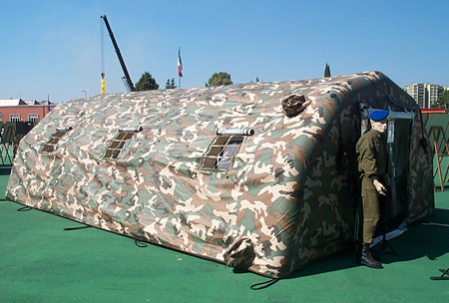
LA LOTTA AGLI INCENDI BOSCHIVI
Una Città Sicura - Il nuovo Piano di Protezione Civile della Città di Pomigliano d’Arco
Le Aree di Emergenza
Le aree di emergenza sono aree che vengono individuate sul territorio comunale e che vengono utilizzate in caso di emergenza.
Campi scuola
“Anch’io sono la protezione civile”
Campi scuola
“Anch’io sono la protezione civile”
Campi scuola
“Anch’io sono la protezione civile”
Campi scuola
“Anch’io sono la protezione civile”

Slide 25
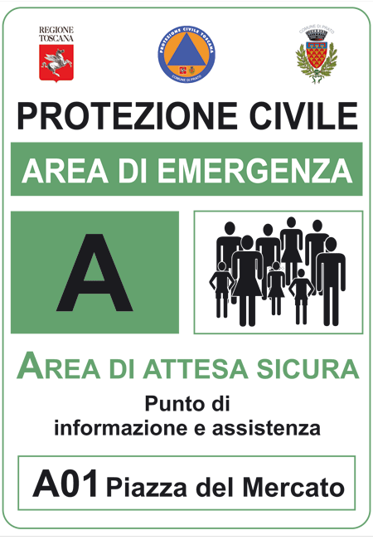
LA LOTTA AGLI INCENDI BOSCHIVI
Una Città Sicura - Il nuovo Piano di Protezione Civile della Città di Pomigliano d’Arco
Aree di Attesa della Popolazione
Aree di Attesa sono luoghi di primo ritrovo per la popolazione, che verrà ricongiunta alle proprie famiglie e riceverà i beni di prima necessità (acqua ecc) e le informazioni sull’evento e sui comportamenti da seguire per le successive sistemazioni eventuali.
periodo di utilizzo in emergenza il più breve possibile
sicurezza del percorso per il raggiungimento dell’area
Campi scuola
“Anch’io sono la protezione civile”
Campi scuola
“Anch’io sono la protezione civile”
Campi scuola
“Anch’io sono la protezione civile”
Campi scuola
“Anch’io sono la protezione civile”
Campi scuola
“Anch’io sono la protezione civile”

Slide 26
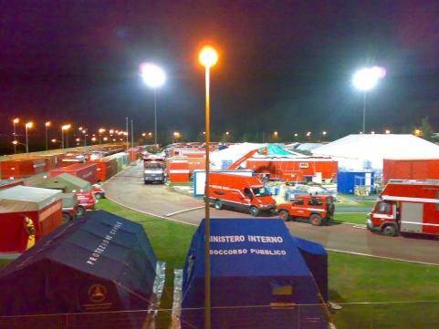
LA LOTTA AGLI INCENDI BOSCHIVI
Una Città Sicura - Il nuovo Piano di Protezione Civile della Città di Pomigliano d’Arco
Aree di Ricovero della Popolazione
Aree di Ricovero della popolazione sono strutture coperte - rischio idrogeologico - (ostelli, alberghi, abitazioni private, ecc.) o luoghi in cui saranno allestite tende e roulotte - rischio sismico - in grado di assicurare un ricovero alla popolazione colpita
sicurezza del sito a frane, crolli, allagamenti
vicinanza a reti idriche, elettriche e fognarie
sicurezza del percorso per il raggiungimento dell’area
eventuale polifunzionalità
Campi scuola
“Anch’io sono la protezione civile”
Campi scuola
“Anch’io sono la protezione civile”
Campi scuola
“Anch’io sono la protezione civile”
Campi scuola
“Anch’io sono la protezione civile”
Campi scuola
“Anch’io sono la protezione civile”
Campi scuola
“Anch’io sono la protezione civile”

Slide 27

Aree di Ammassamento Soccorritori
Una Città Sicura - Il nuovo Piano di Protezione Civile della Città di Pomigliano d’Arco
Aree dove vengono ospitati i soccorritori
sicurezza del sito a frane, crolli allagamenti
vicinanza a reti idriche, elettriche e fognarie
sicurezza del percorso per il raggiungimento dell’area
raggiungibilità mediante mezzi di grande dimensione
eventuale polifunzionalità.
Campi scuola
“Anch’io sono la protezione civile”
Campi scuola
“Anch’io sono la protezione civile”
Campi scuola
“Anch’io sono la protezione civile”
Campi scuola
“Anch’io sono la protezione civile”
Campi scuola
“Anch’io sono la protezione civile”
Campi scuola
“Anch’io sono la protezione civile”
Campi scuola
“Anch’io sono la protezione civile”

Slide 28
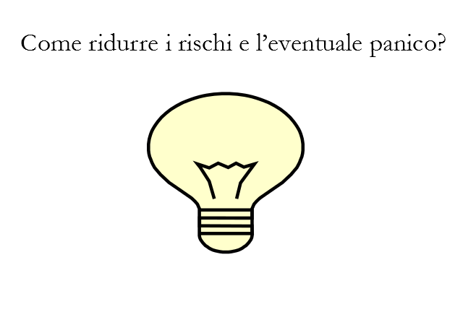
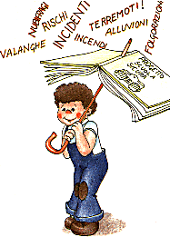
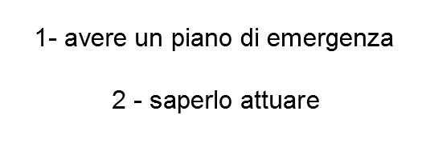
Una Città Sicura - Il nuovo Piano di Protezione Civile della Città di Pomigliano d’Arco

Slide 29
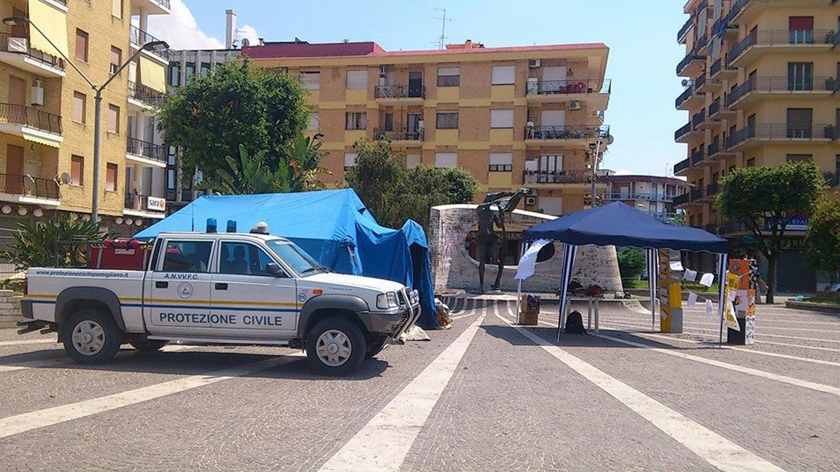

Una Città Sicura - Il nuovo Piano di Protezione Civile della Città di Pomigliano d’Arco
Grazie per l’attenzione!
Per maggiori informazioni visitate www.protezionecivilepomigliano.it

